Slide 1
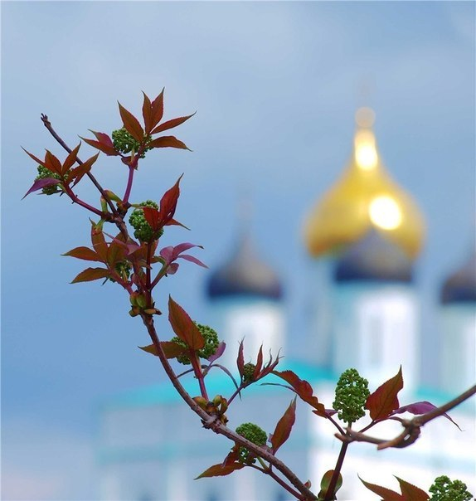
МОУ Чуфаровская СШ
Вешкаймский район, Ульяновская область
Паломничества
и
святыни
Презентацию подготовил учитель начальных классов Фирсова Лариса Анатольевна

Slide 2
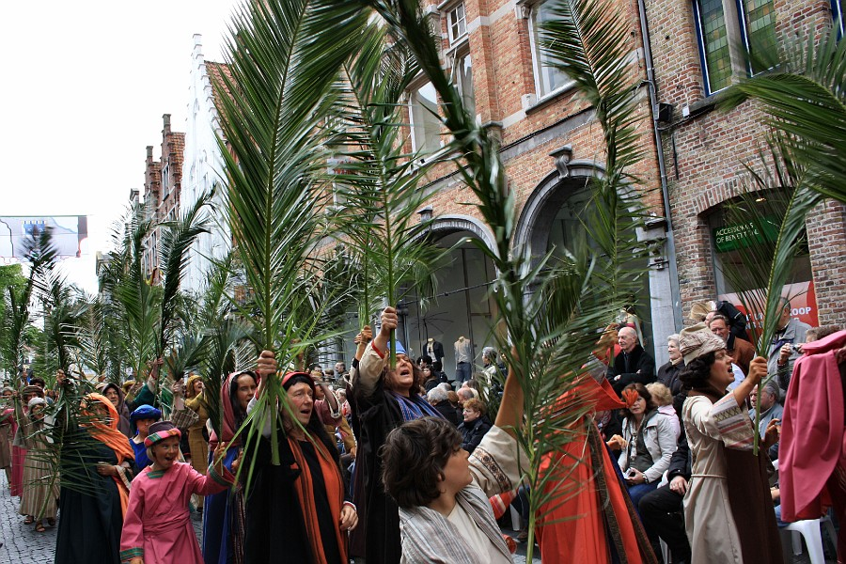

Slide 3
Паломничество
- это путешествие с целью поклонения какому-то предмету или месту, являющемуся особенно священным для верующих данной религии

Slide 4
Реликвия
– особо хранимая и почитаемая верующими святыня

Slide 5
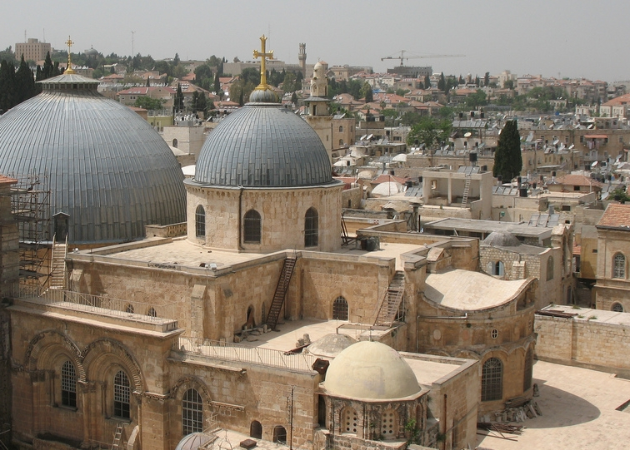
Храм Гроба Господня в Иерусалиме

Slide 6
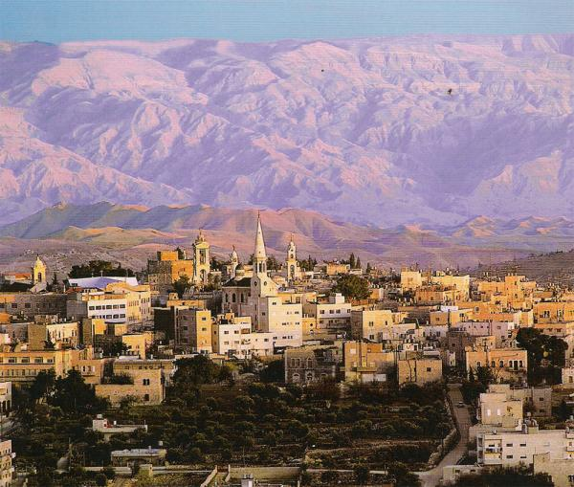
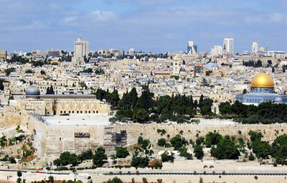
Вифлием
Иерусалим

Slide 7
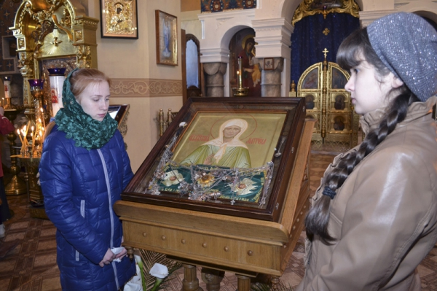
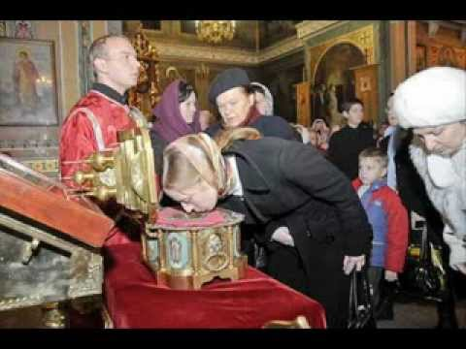
Поклонение к православным святыням

Slide 8
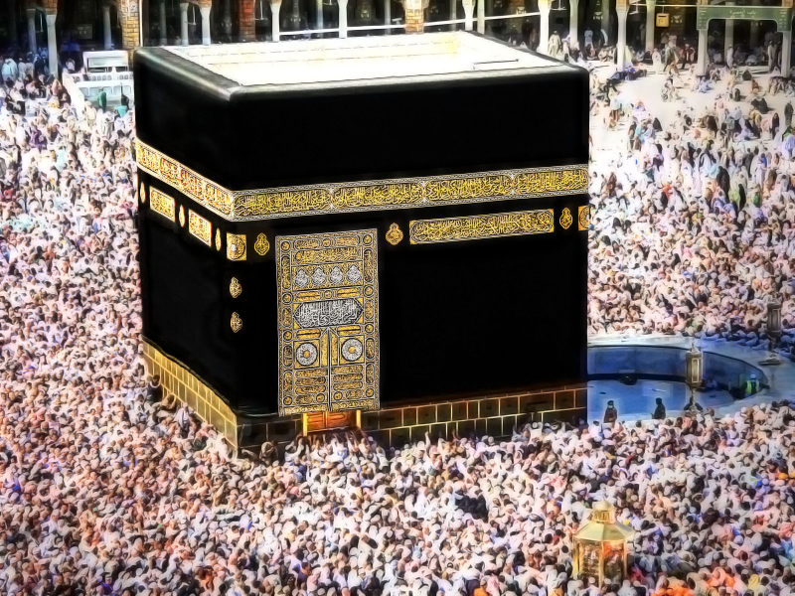

Slide 9
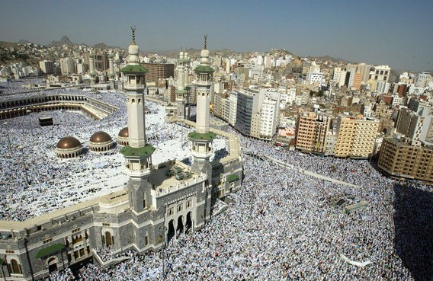

Slide 10
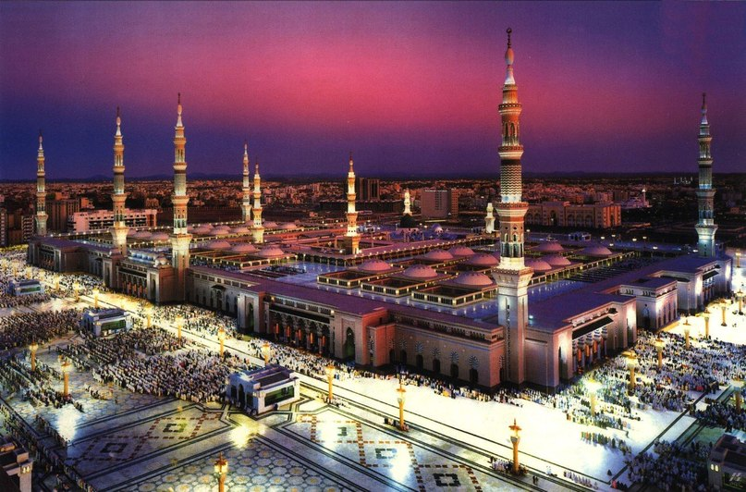

Slide 11
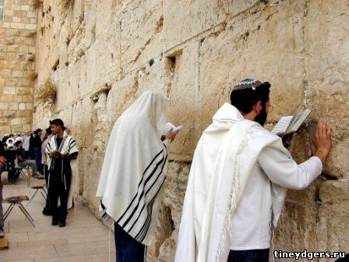
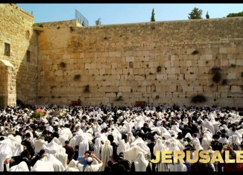
Стена Плача

Slide 12
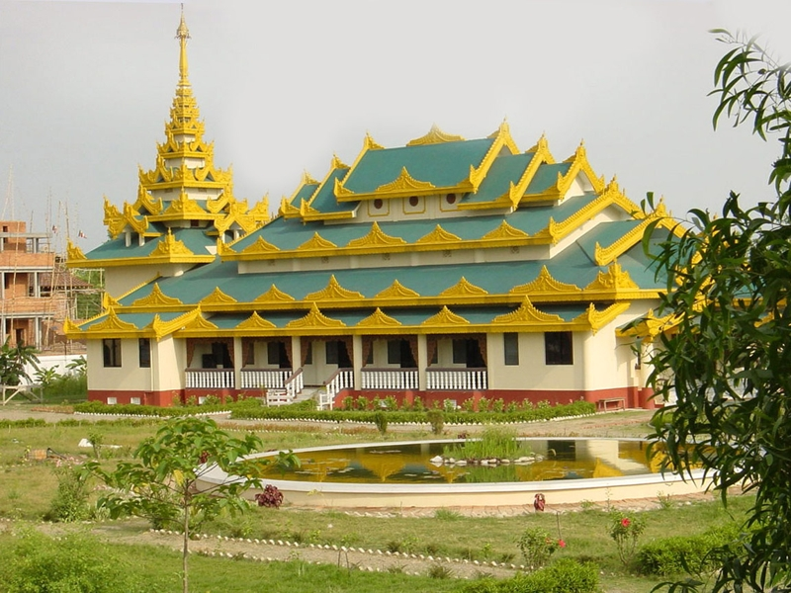
Место рождения Будды

Slide 13
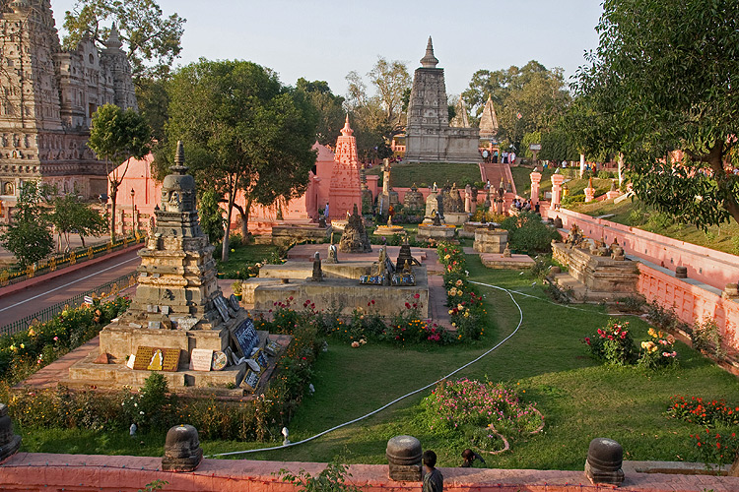
Бодхгая – центр поломничества буддистов

Slide 14
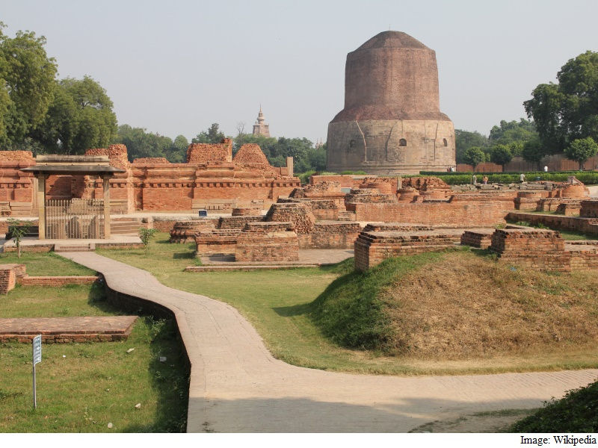
Сарнатх

Slide 15
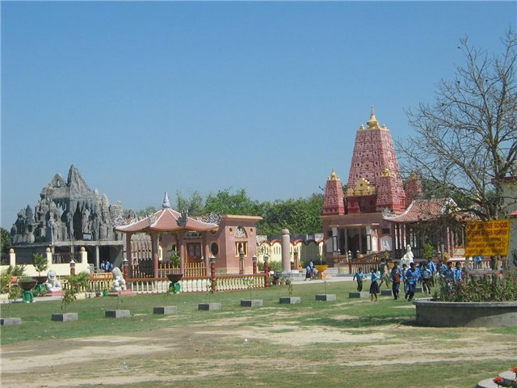
Кушинагара

Slide 16
Спасибо за внимание

